Slide 1
Genetica Umana - Fulvio Cruciani
Parte 5
Interpretazione degli alberi genealogici

Slide 2
ANALISI GENETICA NELLE FAMIGLIE
OBIETTIVI
Schematizzare la storia genealogica di una famiglia:
disegnare un albero genealogico
interpretare i simboli
Interpretazione degli alberi genealogici mendeliani semplici:
individuare il tipo di eredità del carattere osservato
saper fare delle previsioni riguardo il destino dei nascituri
Complicazioni nell’interpretazione degli alberi:
Finta dominanza
Penetranza
Espressività
Anticipazione
Imprintig
Letalità maschile

Slide 3
PREMESSE
(Un po’ di terminologia)
Gene:
il “gene” mendeliano è un fattore astratto che determina un certo fenotipo e identificato attraverso la «variazione di un fenotipo standard» (mutazione) e attraverso la modalita’ di eredità della variazione
- il “gene” molecolare e’ una sequenza di DNA corrispondente ad un trascritto, che mappa in una certa regione (locus).
In questo contesto studieremo i geni seguendo il primo punto di vista.
Non bisogna confondere i due piani, possiamo parlare di genetica e di eredità osservando semplicemente: i caratteri, il loro modo di essere ereditati nelle famiglie e la loro frequenza nella popolazione.

Slide 4
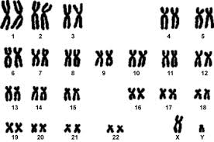
PREMESSE
(Un po’ di terminologia)
Locus: quella regione genomica che identifica in modo univoco la posizione dell’ipotetica sequenza di DNA coinvolta nella manifestazione della variazione fenotipica che osserviamo. Si dice AUTOSOMICO se mappa su un autosoma. LEGATO AL SESSO se mappa su un cromosoma sessuale.
Fenotipo: è la manifestazione fisica ed osservabile del carattere.
Mutazione: è il fenomeno che genera la variazione del fenotipo, mentre il mutante è l’organismo che mostra la variazione fisica.

Slide 5
PREMESSE
(Un po’ di terminologia)
Alleli: identificano le versioni alternative di un gene (es AB0) all’interno di una popolazione. Queste versioni alternative originano fenotipi distinguibili.
Nella popolazione possono esistere vari alleli, ma ogni individuo ne possiede massimo 2 tra tutti quelli possibili. Gli alleli si originano per effetto delle mutazioni, e generano variabilità nella popolazione.
Non è detto che una mutazione generi un allele che risulti in un fenotipo patologico.
Mutazione non vuol dire sempre patologia, ma vuol dire semplicemente diversità rispetto ad un fenotipo (o una sequenza) preso come riferimento.

Slide 6
PREMESSE
(Un po’ di terminologia)
Genotipo: costituisce l’insieme degli alleli di un individuo
Un individuo è OMOZIGOTE per un locus, se a quel locus ha 2 alleli uguali. Nel caso contrario si dice che è ETEROZIGOTE. Un individuo è EMIZIGOTE se possiede solo un allele per un dato locus.
Un carattere si dice DOMINANTE su un altro quando si manifesta allo stato di eterozigote, RECESSIVO in caso contrario.
Per CODOMINANZA si intende la presenza (nell’eterozigote) di entrambi i caratteri determinati dai 2 alleli, mentre la DOMINANZA INCOMPLETA è uno stato fenotipico considerato a metà tra quelli determinati dai 2 alleli.

Slide 7
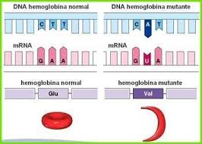
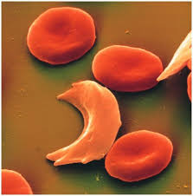
PREMESSE
(Un po’ di terminologia)
Il concetto di dominanza e recessività dipende dal livello di analisi del fenotipo
L’anemia falciforme è un carattere:
Recessivo se considero la patologia
Codominante se considero la sequenza dell’emoglobina
Dominante se considero la presenza/assenza dei globuli rossi a forma di falce.
Bisogna sempre avere chiaro che fenotipo osservo.

Slide 8
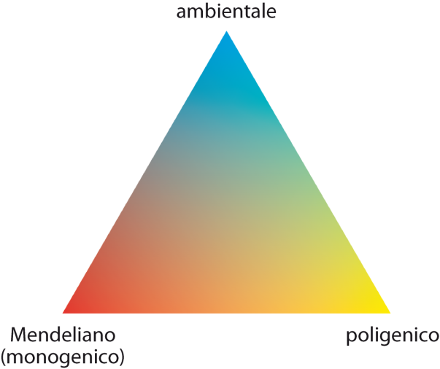
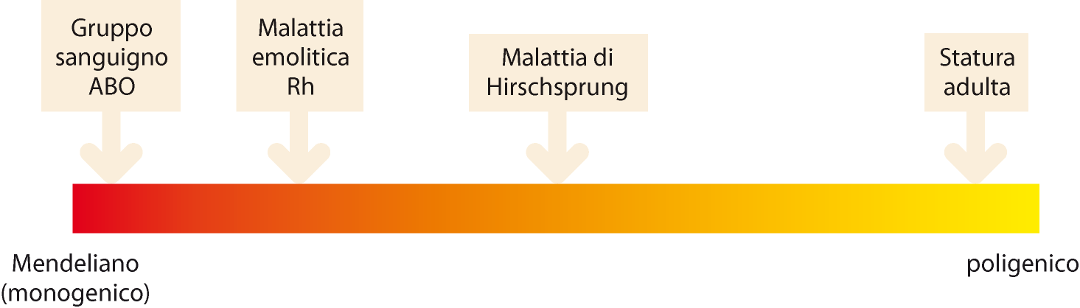
ESISTONO 2 TIPI DI EREDITA’
EREDITA’ MONOGENICA: si riferisce a quei caratteri determinati da UN SINGOLO gene.
Questa viene chiamata EREDITA’ MENDELIANA
EREDITA’ MULTIGENICA: sono caratteri che dipendono dall’azione sinergica di due o più loci genetici e per i quali, la modalità di trasmissione è difficilmente riconducibile (mediante un’analisi superficiale) alle leggi di Mendel.
Questi prendono il nome di caratteri NON MENDELIANI

Slide 9
ALBERI GENEALOGICI E LORO INTERPRETAZIONE
I caratteri mendeliani possono essere studiati analizzando gli alberi genealogici delle famiglie. E’ possibile cioè capire il TIPO DI EREDITÀ di un carattere semplicemente osservando come questo si trasmette all’interno di un ALBERO GENEALOGICO
Un albero genealogico è un grafico che, mediante simboli appropriati, descrive le relazioni di discendenza tra individui imparentati
Esistono 5 tipi di eredità mendeliana:
Autosomica dominante
Autosomica Recessiva
Dominante, legata al cromosoma X
Recessiva, legata al cromosoma X
Legata al cromosoma Y

Slide 10
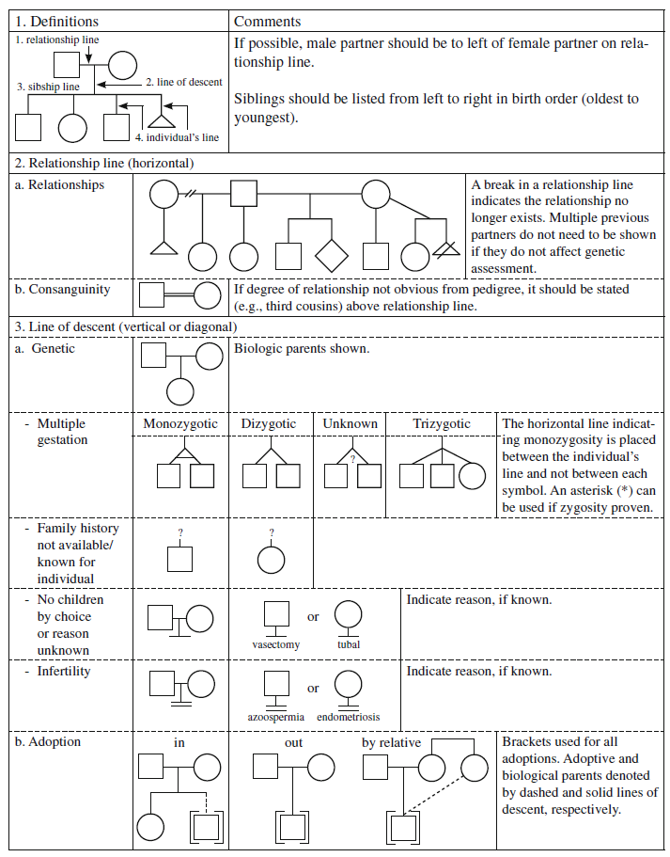
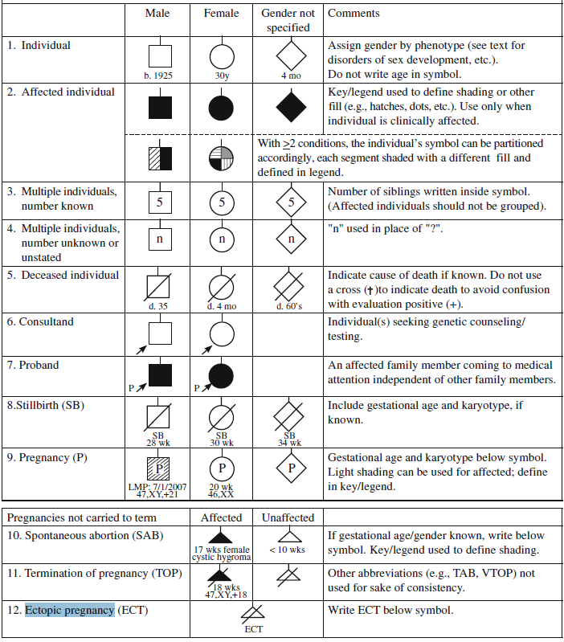
ALBERI GENEALOGICI E LORO INTERPRETAZIONE
(simbologia)

Slide 11
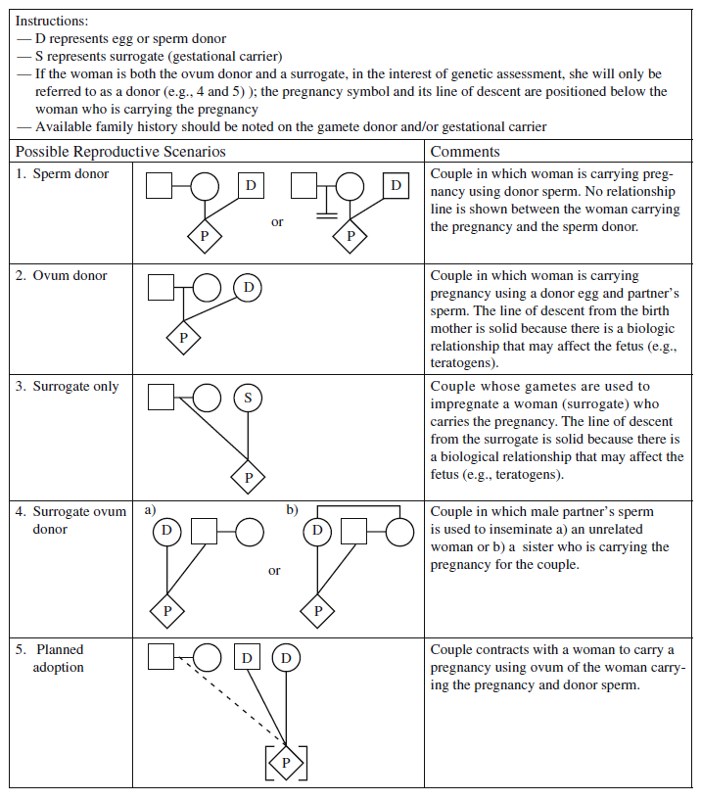
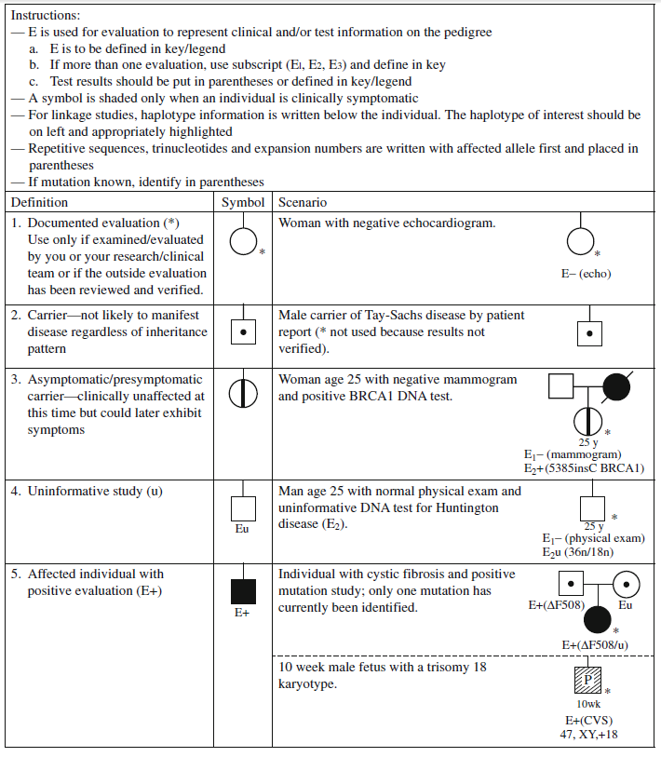
ALBERI GENEALOGICI E LORO INTERPRETAZIONE
(simbologia)

Slide 12
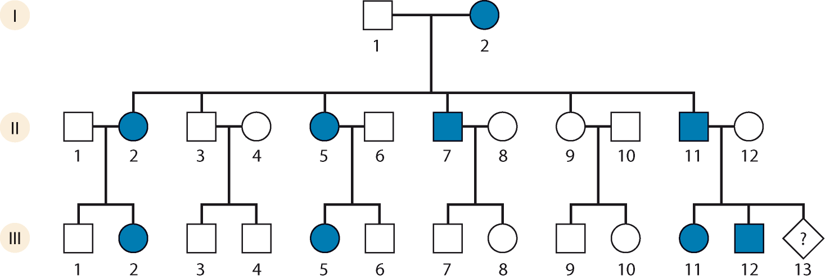
ALBERI GENEALOGICI E LORO INTERPRETAZIONE
(simbologia)
GENERAZIONI: numeri romani
INDIVIDUI: numeri arabi
Il PROBANDO (cioè la persona attraverso cui è stata individuata la famiglia) si indica con una freccia (ed eventualmente una «P»)

Slide 13
EREDITA’ AUTOSOMICA DOMINANTE
Caratteristiche:
La persona affetta deve avere almeno un genitore affetto
Colpisce indipendentemente dal sesso
E’ trasmessa da entrambi i sessi
Una persona affetta ha il 50% di probabilità di passare la malattia (assumendo che sia eterozigote, il che di solito è vero per le condizioni rare).
Esempi: Corea di Huntington; acondroplasia
Note: generalmente gli omozigoti sono rari e presentano un quadro clinico molto più grave degli eterozigoti (vero nell’acondroplasia, fa eccezione la corea di Huntington)

Slide 14
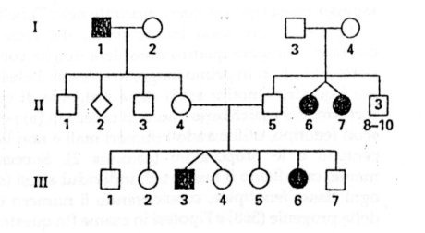
EREDITA’ AUTOSOMICA RECESSIVA
Caratteristiche:
La persona affetta è (di solito) figlia di genitori sani, i quali sono PORTATORI SANI.
C’è un’incidenza maggiore nei casi di consanguineità
Interessa indifferentemente entrambi i sessi
Se da una coppia normale nasce un figlio malato la probabilità che il successivo figlio sia malato è del 25% (es. fibrosi cistica, fenichetonuria).

Slide 15
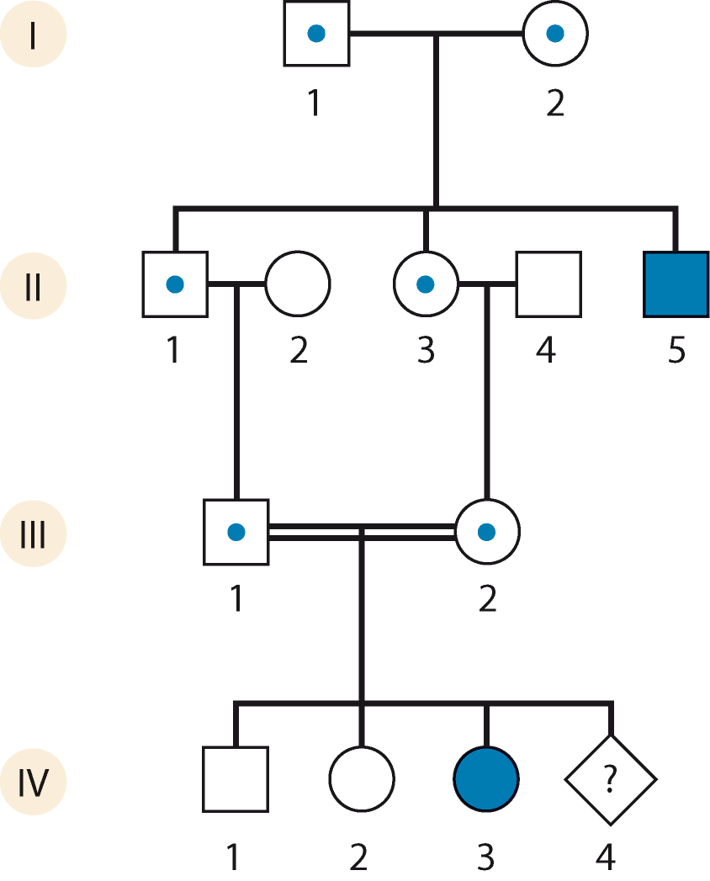
EREDITA’ AUTOSOMICA RECESSIVA
(il caso dell’inincrocio)
ININCROCIO: accoppiamento tra individui imparentati
In una famiglia inincrociata aumenta la P di comparsa di una patologia autosomica recessiva.
L’individuo malato in questo caso è un omozigote chiamato AUTOZIGOTE che ha cioè 2 alleli identici per discesa.

Slide 16
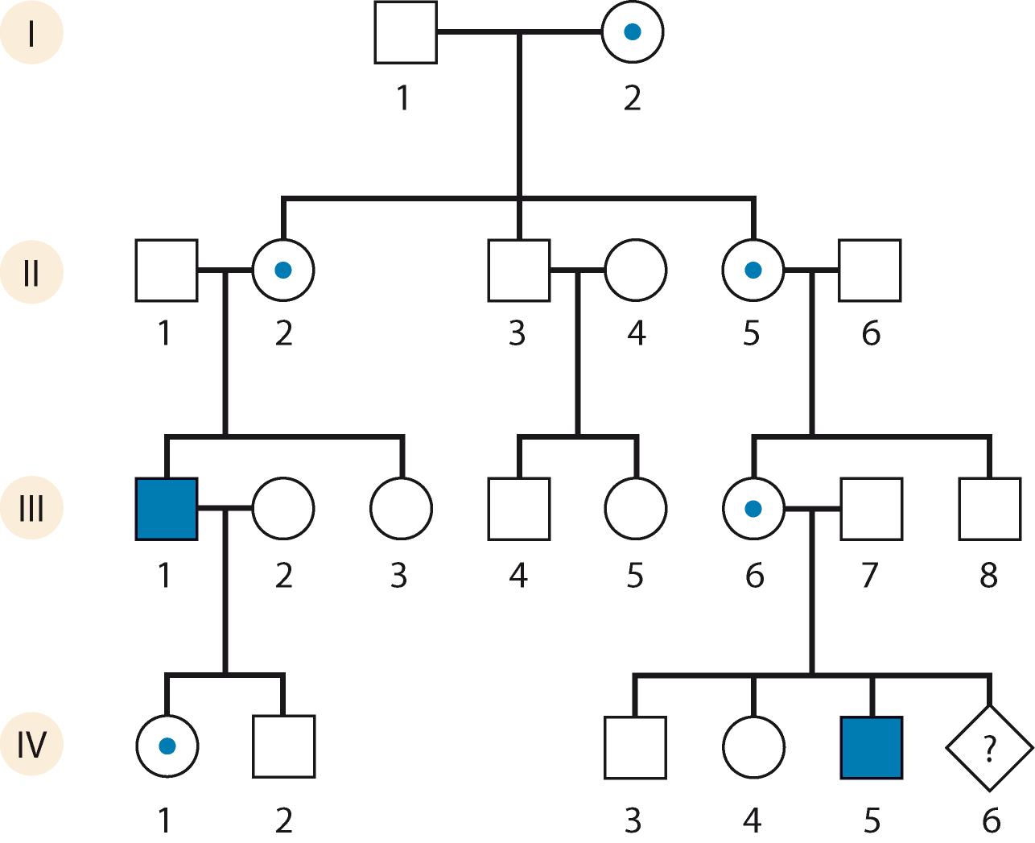
EREDITA’ RECESSIVA X-LINKED
Quale è la P che questa femmina sia portatrice sana?
E che lo sia questa?
Caratteristiche:
Le persone affette sono quasi tutte di sesso maschile (perché….???)
I maschi affetti sono di norma figli di genitori sani; la madre è quindi una portatrice sana e può avere parenti maschi affetti
Le persone di sesso femminile sono affette solo se il padre è affetto e la madre è portatrice sana (o affetta). Occasionalmente la malattia può manifestarsi per via dell’inattivazione del cromosoma X.
Non è presente trasmissione di padre in figlio maschio (anche se l’unione tra padre affetto e donna portatrice sana, può simulare questa modalità di trasmissione)
Esempi: albinismo oculare, emofilia A, daltonismo

Slide 17
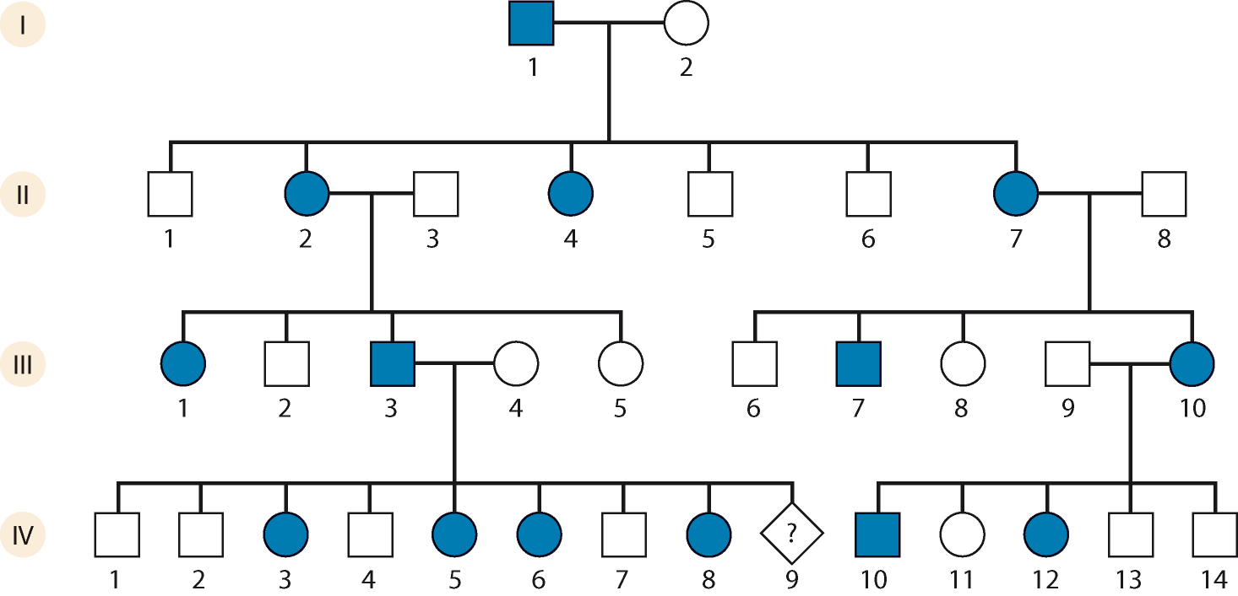
EREDITA’ DOMINANTE X-LINKED
Se IV-9 fosse maschio che P di essere malato avrebbe?
Caratteristiche:
Nella popolazione, le persone affette sono di entrambi i sessi, ma principalmente donne (poco meno del doppio)
Una persona affetta ha di solito un genitore malato
Tutte le figlie, ma nessuno dei figli, di un maschio affetto sono malate
Il figlio di una donna affetta ha il 50 % di P di contrarre la malattia
Esempi: rachitismo ipofosfatemico X-linked, incontinentia pigmenti, X-fragile, Rett syndrome (tutte con differenze tra maschi e femmine)

Slide 18
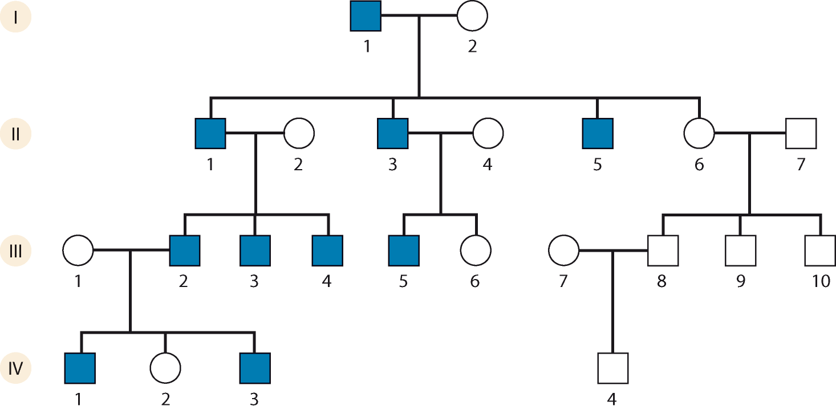
EREDITA’ Y-LINKED
Caratteristiche:
Colpisce solo i maschi.
Escludendo eventi mutazionali de novo, un individuo affetto ha sempre un padre malato
Tutti i figli di un uomo affetto, sono malati.

Slide 19
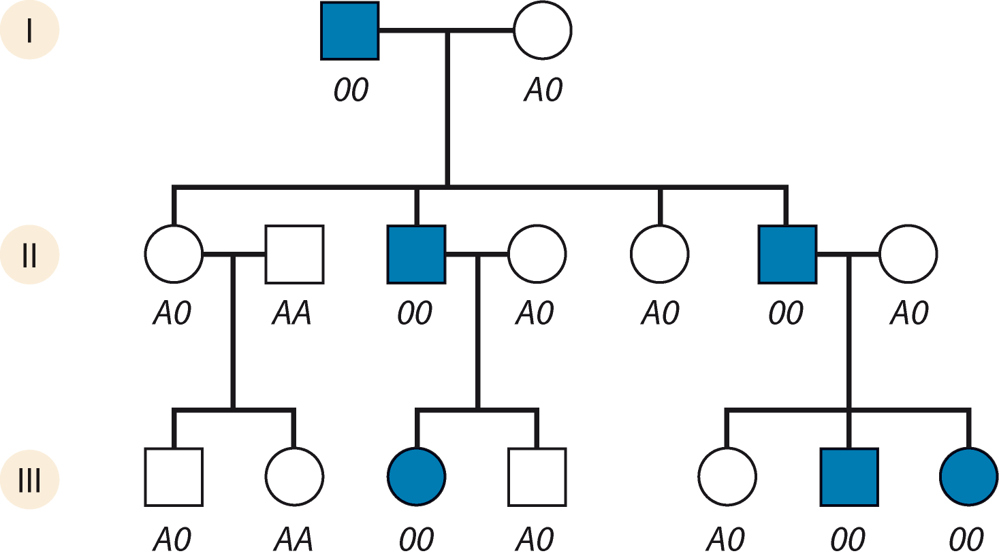
COMPLICAZIONI NELL’INTERPRETAZIONE DEGLI ALBERI MENDELIANI SEMPLICI
(FINTA DOMINANZA)
Caratteristiche:
La persona affetta ha un genitore affetto
Non salta nessuna generazione
E’ trasmessa da entrambi i sessi
Eredità autosomica dominante!!!.......MA…….

Slide 20
COMPLICAZIONI NELL’INTERPRETAZIONE DEGLI ALBERI MENDELIANI SEMPLICI
(FINTA DOMINANZA)
PER FARE UN’INFERENZA CORRETTA BISOGNA ANALIZZARE PIÙ FAMIGLIE
Se un carattere recessivo è comune nella popolazione esiste una buona p che due persone nello stesso albero lo possiedano entrambi in modo indipendente per es. il gruppo sanguigno 0 può avere un’eredità che ricorda il «tipo dominante» semplicemente perché è molto frequente nella popolazione (ricorda l’esempio della protoporfiria visto per Hardy-Weinberg)

Slide 21
COMPLICAZIONI NELL’INTERPRETAZIONE DEGLI ALBERI MENDELIANI SEMPLICI
(PENETRANZA)
La PENETRANZA di un carattere per un dato genotipo è la P che una persona con quel genotipo manifesti il carattere.
Corrisponde alla proporzione di individui con un determinato genotipo che esprimono il carattere.
La penetranza si dice incompleta se meno del 100% degli individui con un determinato genotipo presentano il fenotipo associato
La penetranza incompleta si riscontra frequentemente nelle malattie di tipo dominante, ma è rara tra le malattie di tipo recessivo.

Slide 22
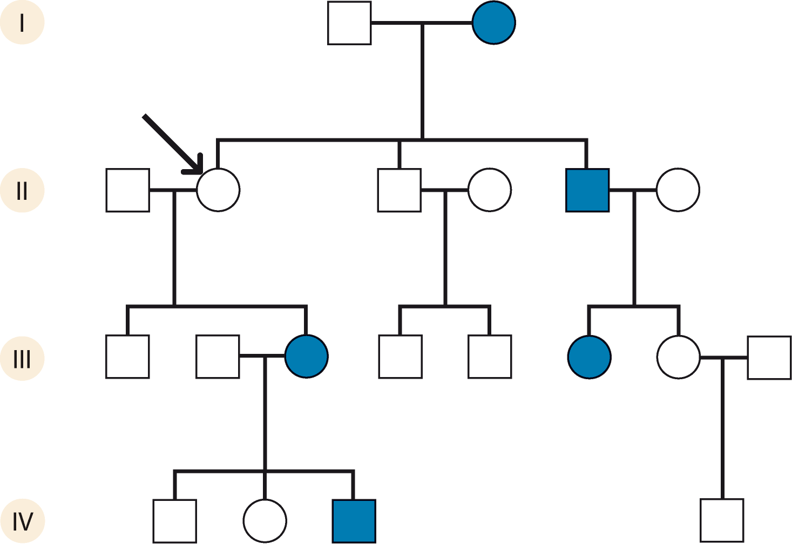
COMPLICAZIONI NELL’INTERPRETAZIONE DEGLI ALBERI MENDELIANI SEMPLICI
(PENETRANZA)
La non penetranza (o penetranza incompleta) è la nemesi dei consultori genetici.
La donna II-2 è «SICURAMENTE» portatrice dell’allele mutato, ma asintomatica
Vista la penetranza incompleta di questo carattere non possiamo escludere che l’individuo III-7 possa avere figli MALATI anche se, essendo lei asintomatica, sembrerebbe essere omozigote recessiva.
Esempi di penetranza incompleta:
retinoblastoma (dominante con penetranza incompleta dovuta al fatto che per la comparsa del tumore deve avvenire anche una seconda mutazione di tipo somatico)
Porfiria acuta (pienamente penetrante all’esame biochimico, incompleta all’esame clinico)

Slide 23

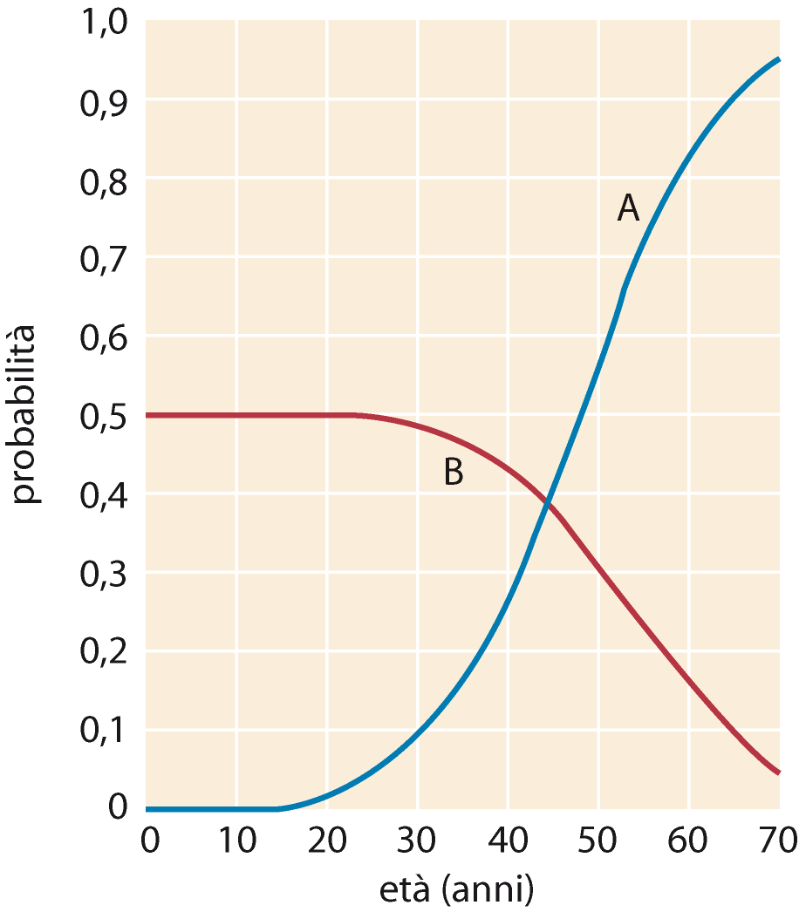
COMPLICAZIONI NELL’INTERPRETAZIONE DEGLI ALBERI MENDELIANI SEMPLICI
(PENETRANZA)
Un caso importante di penetranza incompleta è dato dalle malattie ad insorgenza tardiva (ad esempio per l’accumulo di una sostanza nociva). Un individuo può risultare sano solo perché la malattia si manifesta tardivamente (malattia «genetica» non significa «congenita»)
Esempio: Corea di Huntington
Uno strumento utile è la curva dell’età dell’insorgenza permette di stimare la P che una persona asintomatica ma a rischio possa contrarre la malattia in base alla sua età
Curva relativa alla P di contrarre la malattia avendone il genotipo
Curva relativa al rischio di contrarre la malattia avendo il genitore malato (autosomica dominante a insorgenza tardiva)

Slide 24
COMPLICAZIONI NELL’INTERPRETAZIONE DEGLI ALBERI MENDELIANI SEMPLICI
(ESPRESSIVITA’)
Collegato al concetto precedente esiste quello di ESPRESSIVITA’ VARIABILE
Per ESPRESSIVITA’ VARIABILE si intende la presenza di diverse forme della malattia (più o meno gravi o sintomi diversi) a partire da uno specifico genotipo.

Slide 25

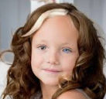
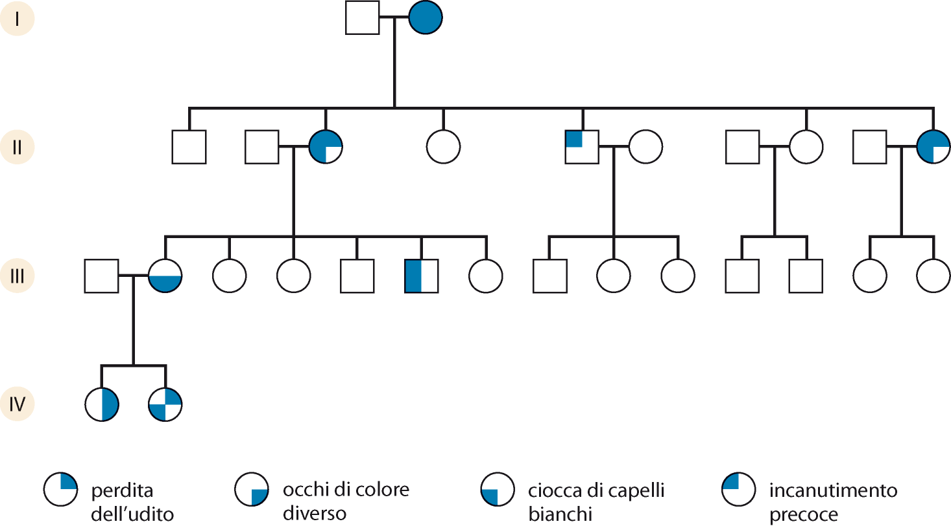
COMPLICAZIONI NELL’INTERPRETAZIONE DEGLI ALBERI MENDELIANI SEMPLICI
(ESPRESSIVITA’)
ESPRESSIVITA’ VARIABILE
I diversi membri della famiglia presentano aspetti diversi della Sindrome di Waardenburg per i soliti motivi: penetranza incompleta, cause ambientali ecc.
https://youtu.be/Rbra10-3sa8
PENETRANZA INCOMPLETA e ESPRESSIVITA’ VARIABILE sono le principali complicazioni nella determinazione di una patologia ad eredità autosomica dominante.
Notes:
Waardenburg syndrome type 1 is an autosomal dominant auditory-pigmentary syndrome characterized by pigmentary abnormalities of the hair, skin, and eyes; congenital sensorineural hearing loss; and 'dystopia canthorum,' the lateral displacement of the ocular inner canthi (reviews by Read and Newton, 1997, Tamayo et al., 2008, and Pingault et al., 2010).
Clinical Variability of Waardenburg Syndrome Types 1-4
Waardenburg syndrome is an auditory-pigmentary syndrome characterized by pigmentary abnormalities of the hair, including a white forelock and premature graying; pigmentary changes of the iris, such as heterochromia irides and brilliant blue eyes; and congenital sensorineural hearing loss. Waardenburg syndrome has been classified into 4 main phenotypes. WS type 1 is distinguished by the presence of dystopia canthorum. WS type 2 (WS2; see 193510) is distinguished from type 1 by the absence of dystopia canthorum. WS type 3 (WS3; 148820) has dystopia canthorum and upper limb abnormalities. WS type 4 (WS4; see 277580), also known as Waardenburg-Shah syndrome, has the additional feature of Hirschsprung disease (reviews by Read and Newton, 1997 and Tamayo et al., 2008).
Genetic Heterogeneity of All Types of Waardenburg Syndrome
Waardenburg syndrome is genetically heterogeneous. WS1 and WS3 are both caused by mutation in the PAX3 gene. See WS2A (193510) for a discussion of genetic heterogeneity of WS type 2, and WS4A (277580) for a discussion of genetic heterogeneity of WS type 4.

Slide 26
COMPLICAZIONI NELL’INTERPRETAZIONE DEGLI ALBERI MENDELIANI SEMPLICI
(Anticipazione)
Si parla di ANTICIPAZIONE quando la malattia diviene sempre più grave nel corso delle generazioni, oppure quando insorge sempre più precocemente nel corso delle generazioni.
Sono patologie che possono essere ereditate in modo dominante, ma i genitori (nonni o bisnonni) del probando affetto gravemente possono non presentare la patologia (perché ad esempio morti prima che si manifestasse) o presentare solo una forma lieve.
Molto comune (come visto) nelle malattie da espansione di STRs
Una caratteristica è che il rischio di insorgenza non e’ piu’ quantificabile in
termini probabilistici

Slide 27
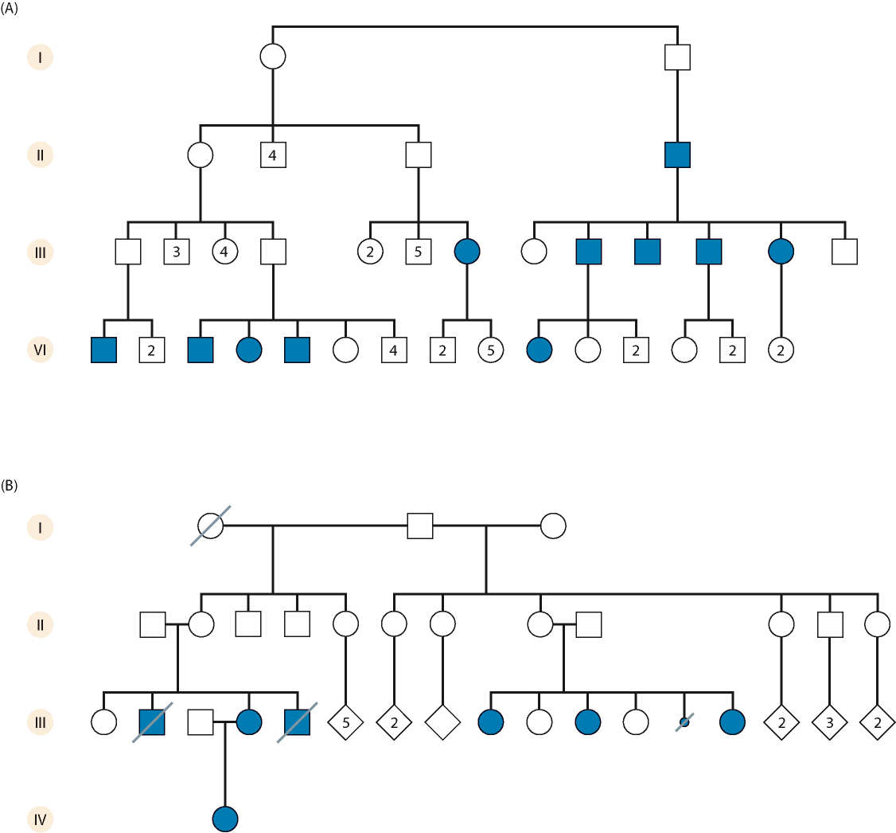
COMPLICAZIONI NELL’INTERPRETAZIONE DEGLI ALBERI MENDELIANI SEMPLICI
(Imprinting materno)
Alcuni caratteri nell’uomo sono autosomici dominanti, ma si manifestano solo se ereditati dal genitore di un certo sesso. Come se l’eredità dall’altro genitore fosse inattivata.
Caratteristiche:
Malattia autosomica dominante che si manifesta solo quando l’allele scatenante è ereditato dal padre
Allele materno silente

Slide 28
COMPLICAZIONI NELL’INTERPRETAZIONE DEGLI ALBERI MENDELIANI SEMPLICI
(Imprinting paterno)
Caratteristiche:
Malattia autosomica dominante che si manifesta solo quando l’allele scatenante è ereditato dalla madre
Allele paterno silente.

Slide 29
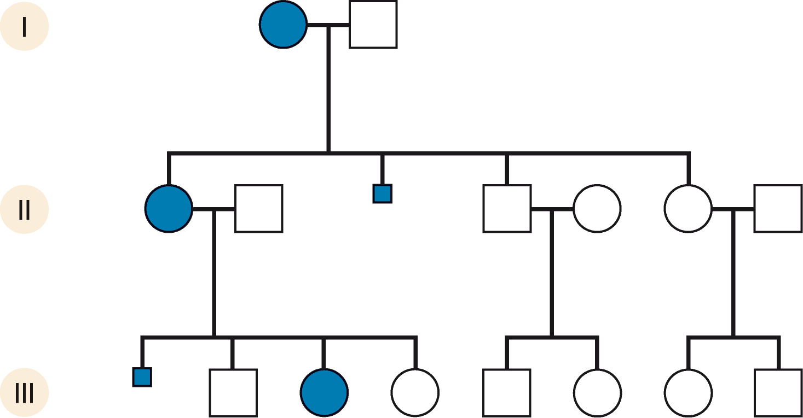
COMPLICAZIONI NELL’INTERPRETAZIONE DEGLI ALBERI MENDELIANI SEMPLICI
(Letalità maschile)
Può sembrare un nuovo tipo di eredità mendeliana, ma altro non è che un dominante X-linked con mortalità differenziale tra i sessi (letalità del maschio).

Slide 30
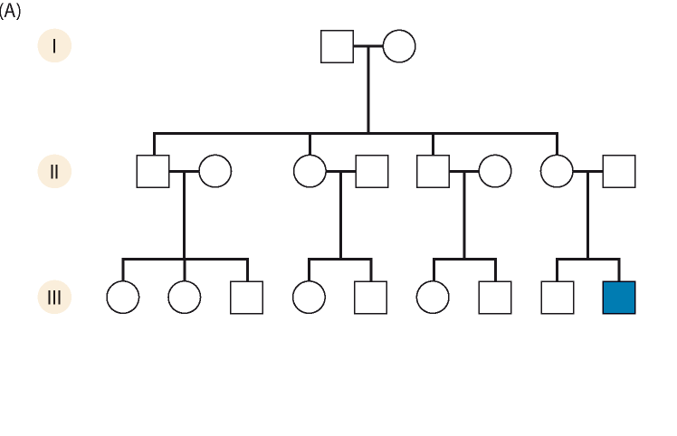
MUTAZIONI DE NOVO
MUTAZIONE DE NOVO: nessuno dei genitori porta la mutazione; essa si verifica in uno dei gameti che da origine all’individuo affetto. In questo caso la P di avere un altro figlio affetto è praticamente nulla
A meno che non si tratti di……

Slide 31
MOSAICISMO
MOSAICISMO SOMATICO (nell’individuo affetto): Presenza in un singolo individuo di cellule mutate e altre no. Se le cellule mutate sono in numero consistente, la malattia si può manifestare. In questo caso la probabilità di ricorrenza è nulla
MOSAICISMO DELLA LINEA GERMINALE (in uno dei genitori): Presenza in un singolo individuo di cellule mutate e altre no all’ interno della linea germinale. Se la mutazione è stata precoce, posso avere molti figli malati da una coppia di individui sani. E’ impossibile calcolare la P di avere un figlio affetto.
Parlando in precedenza del mosaicismo germinale, abbiamo visto come la probabilità di ricorrenza di mutazioni «de novo» corrisponda approssimativamente al 1,3%

Slide 32
ETEROGENEITA’
Può non esistere una relazione univoca fenotipo-gene anche se si parla di caratteri mendeliani.
UN CARATTERE NON IMPLICA NECESSARIAMENTE UN SOLO GENE
ETEROGENEITA’ GENICA: lo stesso fenotipo clinico può essere il risultato di una mutazione a più loci distinti. Si può osservare un’eredità mendeliana per il carattere, ma è difficile da mappare.
ETEROGENEITA’ CLINICA: mutazioni nello stesso gene possono dare origine a fenotipi diversi. Allora ho 2 «entità» ereditarie, ma un solo gene molecolare
ETEROGENEITA’ ALLELICA: in pazienti diversi si trovano mutazioni diverse che possono generare la patologia.

Slide 33
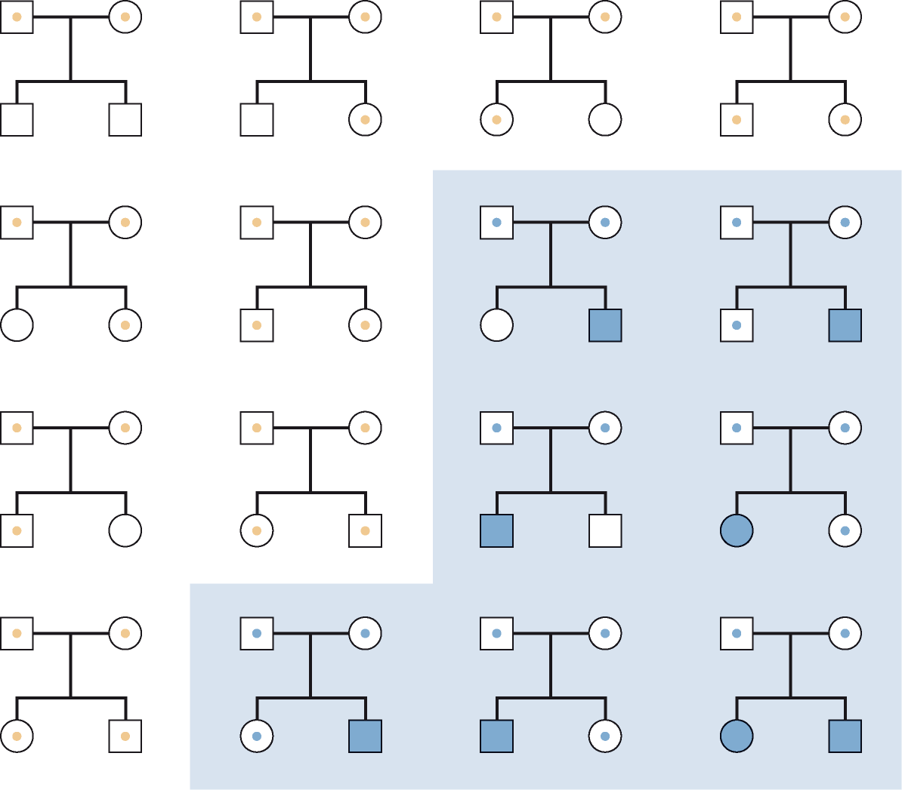
PROBLEMI NEL CAMPIONAMENTO
(distorsione nel rilevamento)
Malattia autosomica recessiva: ci aspettiamo di osservarla in ¼ dei figli campionati.
Figli malati: 8 – Figli totali: 32
8/32=1/4=0,25 in accordo con un’eredità mendeliana per una malattia autosomica recessiva.
MA…….

Slide 34
PROBLEMI NEL CAMPIONAMENTO
(distorsione nel rilevamento)
Io campiono solo le famiglie dei malati
P=8/14=0,57C
Devo allora usare una correzione del rapporto di segregazione secondo la formula:
P=(R-S)/(T-S)
R= figli affetti nelle famiglie campionate
S= figli unici affetti di una famiglia (singoletti)
T= numero totale dei figli
P=(8-6)/(14-6)=2/8= 0,25
TORNANO I RAPPORTI MENDELIANI ATTESI!!!

